Slide 1
第5章 GMM-HMM
洪青阳

Slide 2
纲要
5.1 概率统计
5.2 高斯分布
5.3 GMM
5.4 GMM-HMM
5.5 GMM-HMM的训练
5.6 模型自适应
5.7 本章小结

Slide 3
5.1 概率统计
概率统计用来研究和揭示随机现象的的统计规律，应用范围很广，包括气象预报、水文预报、生物统计、保险、金融等领域。
观察序列(H：正面；T：反面)：
O={o₁,o₂,…,o_{T}}
H,H,T,…,T
硬币投掷试验

Slide 4
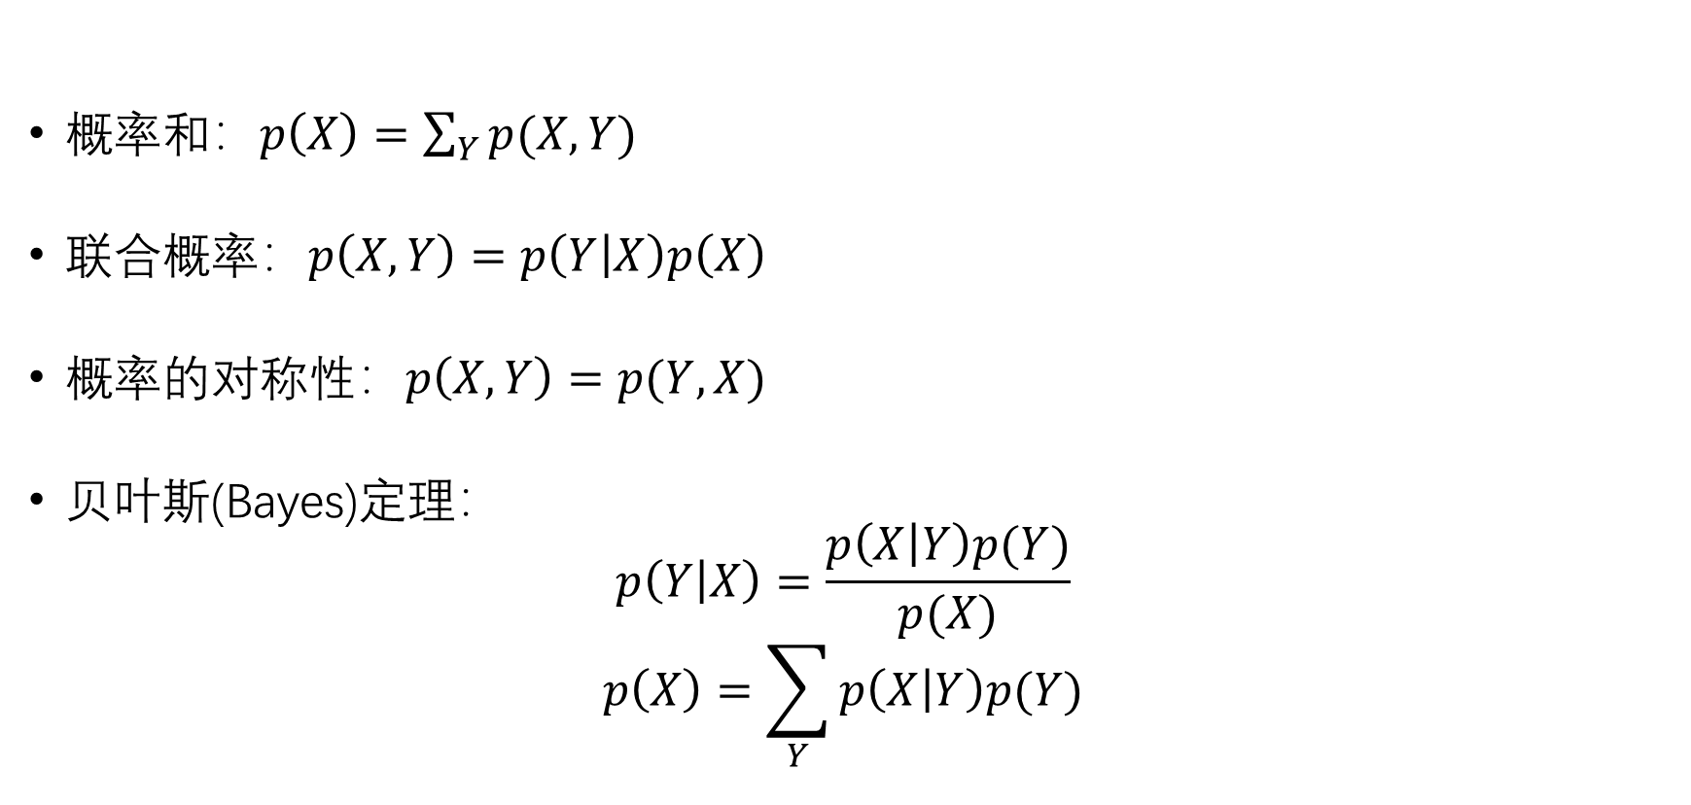
概率理论
概率和：$p\left(X\right)=\sum_{Y}{p(X,Y)}$
联合概率：$p\left(X,Y\right)=p\left(Y | X\right)p\left(X\right)$
概率的对称性：$p\left(X,Y\right)=p(Y,X)$
贝叶斯(Bayes)定理：
$$p\left(Y | X\right)=\frac{p\left(X | Y\right)p(Y)}{p(X)}$$
$$p\left(X\right)=\sum_{Y}{p\left(X | Y\right)p(Y)}$$

Slide 5
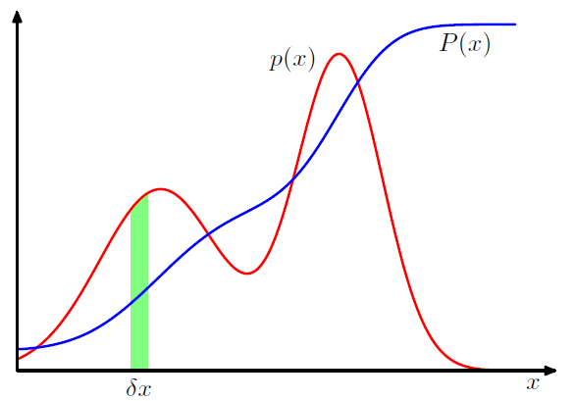
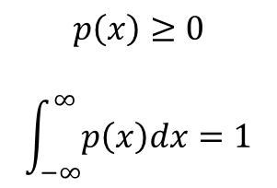
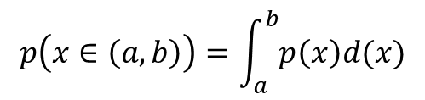

概率密度
$$p\left(x∈\left(a,b\right)\right)=\int_{a}^{b}{p\left(x\right)d(x)}$$
$$p\left(x\right)≥0$$
$$\int_{−∞}^{∞}{p\left(x\right)dx=1}$$
概率密度$p(x)$是积分函数$P(x)$的导数

Slide 6
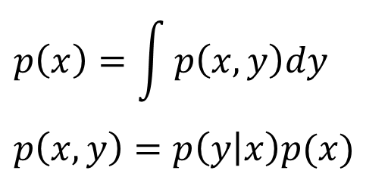
连续变量的联合概率
$$p\left(x\right)=\int{p\left(x,y\right)dy}$$
$$p\left(x,y\right)=p\left(y | x\right)p(x)$$

Slide 7
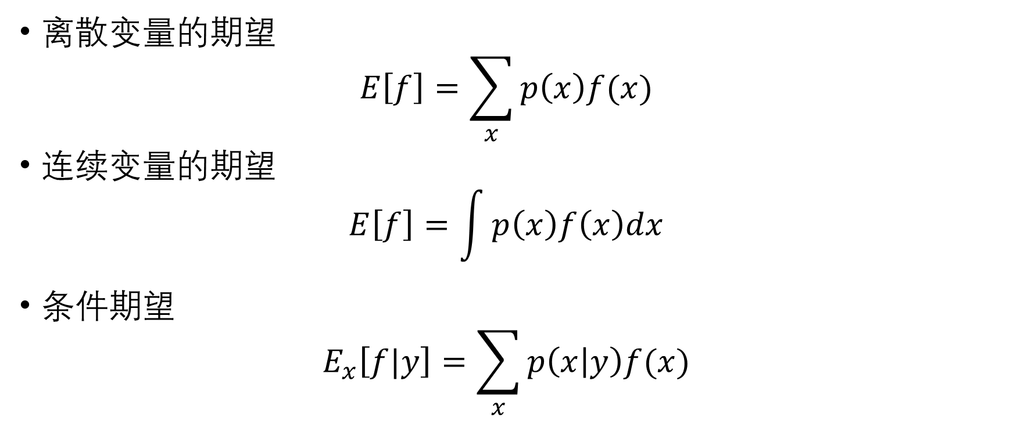
期望(Expectation)
离散变量的期望
$$E\left[f\right]=\sum_{x}{p\left(x\right)f(x)}$$
连续变量的期望
$$E\left[f\right]=\int{p\left(x\right)f\left(x\right)dx}$$
条件期望
$$E_{x}\left[f|y\right]=\sum_{x}{p\left(x | y\right)f(x)}$$

Slide 8
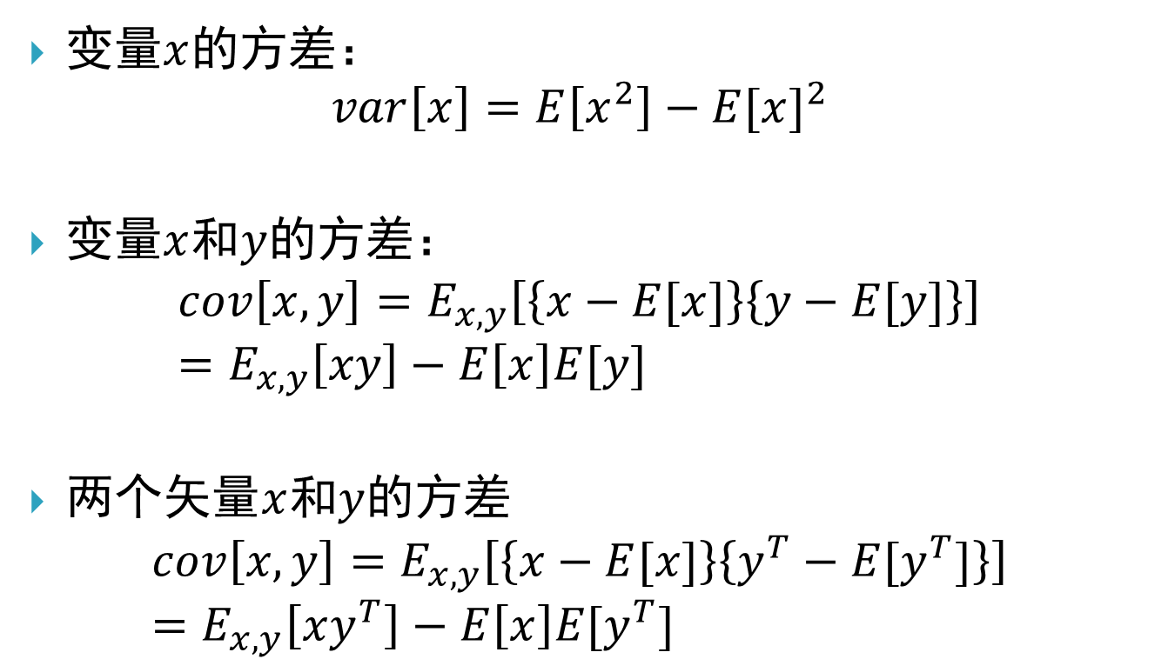
方差(Covariance)
变量$x$的方差：
$$var\left[x\right]=E\left[x^{2}\right]−E{[x]}^{2}$$
变量$x$和$y$的方差：
$$cov\left[x,y\right]=E_{x,y}\left[\left\{x−E[x]\right\}\left\{y−E[y]\right\}\right]=E_{x,y}\left[xy\right]−E\left[x\right]E[y]$$
两个矢量$x$和$y$的方差
$$cov\left[x,y\right]=E_{x,y}\left[\left\{x−E[x]\right\}\left\{y^{T}−E[y^{T}]\right\}\right]=E_{x,y}\left[xy^{T}\right]−E\left[x\right]E[y^{T}]$$

Slide 9
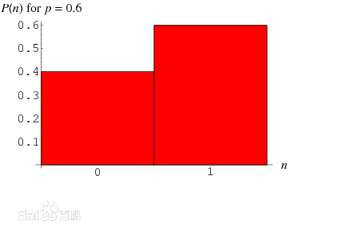

伯努利分布(Bernoulli distribution)
伯努利分布是一种离散分布，有两种可能的结果：
1表示成功，出现的概率为$p$(其中$0<p<1$)。
0表示失败，出现的概率为$q=1−p$。

Slide 10
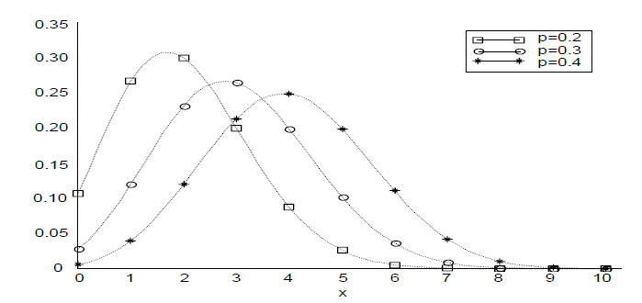

二项式分布(Binomial Distribution)
二项式分布即重复$n$次独立的伯努利试验。当试验次数$n$为1时，二项式分布就是伯努利分布。
$$P\left(X=x\right)=f\left(x|n,p\right)=\left(\begin{aligned}n \\ x\end{aligned}\right)p^{x}{\left(1−p\right)}^{n−x}$$
可用于描述硬币投掷试验(正面/反面)

Slide 11
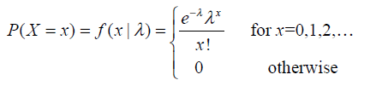
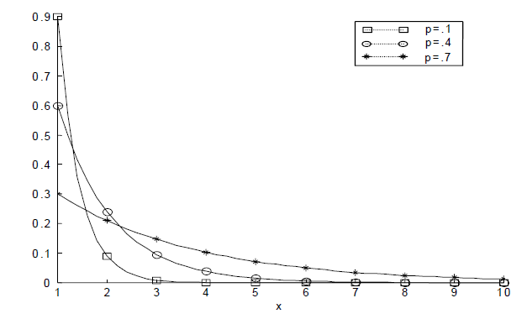
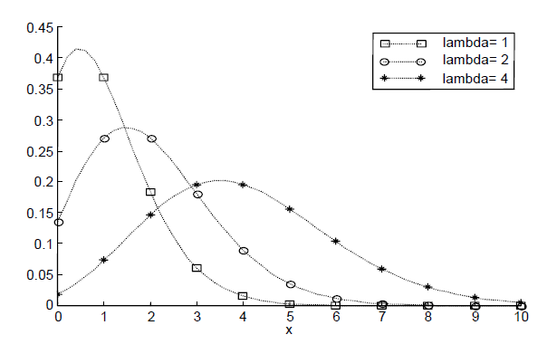
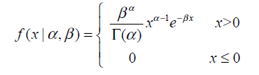

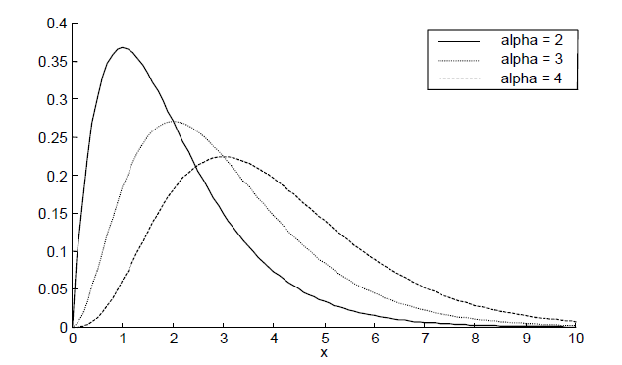
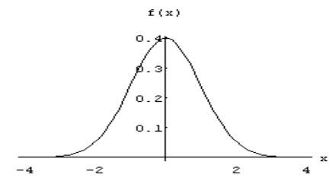

更多数学分布
几何分布
泊松分布
f$\left(x | μ,σ^{2}\right)=\frac{1}{{\left(2πσ^{2}\right)}^{1/2}}exp\left\{−\frac{1}{2σ^{2}}{\left(x−μ\right)}^{2}\right\}$
伽马分布
高斯分布

Slide 12
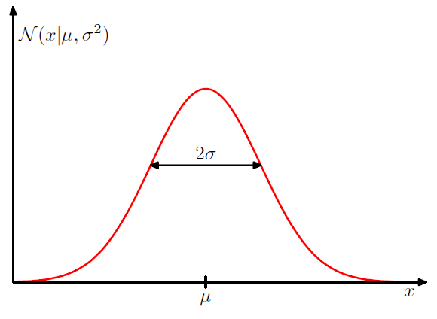
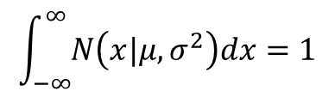
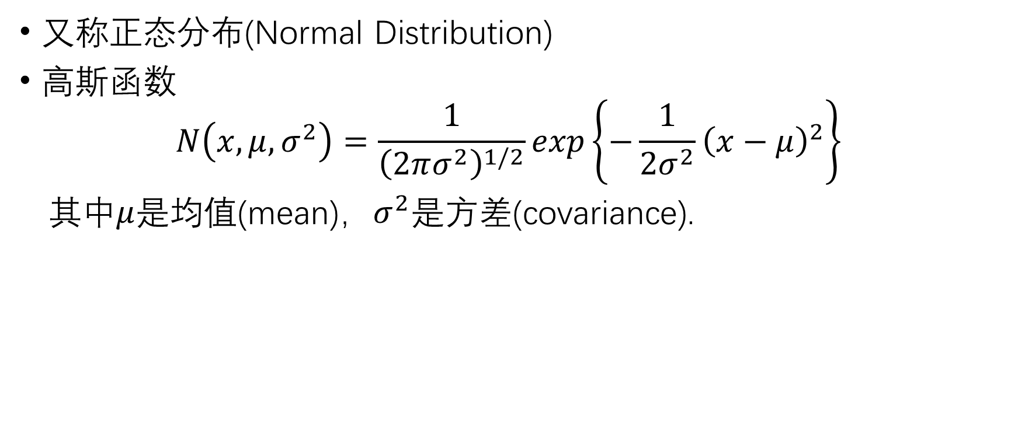
5.2 高斯分布(Gaussian Distribution)
又称正态分布(Normal Distribution)
高斯函数
$$N\left(x,μ,σ^{2}\right)=\frac{1}{{\left(2πσ^{2}\right)}^{1/2}}exp\left\{−\frac{1}{2σ^{2}}{\left(x−μ\right)}^{2}\right\}$$
其中$μ$是均值(mean)，$σ^{2}$是方差(covariance).
$$\int_{−∞}^{∞}{N\left(x|μ,σ^{2}\right)dx=1}$$

Slide 13

高斯分布的期望和方差
期望
$$E\left[x\right]=\int_{−∞}^{∞}{N\left(x|μ,σ^{2}\right)xdx=μ}$$
$$E\left[x^{2}\right]=\int_{−∞}^{∞}{N\left(x|μ,σ^{2}\right)x^{2}dx=μ^{2}+σ^{2}}$$
方差
$$var\left[x\right]=E\left[x^{2}\right]−E{\left[x\right]}^{2}=σ^{2}$$

Slide 14
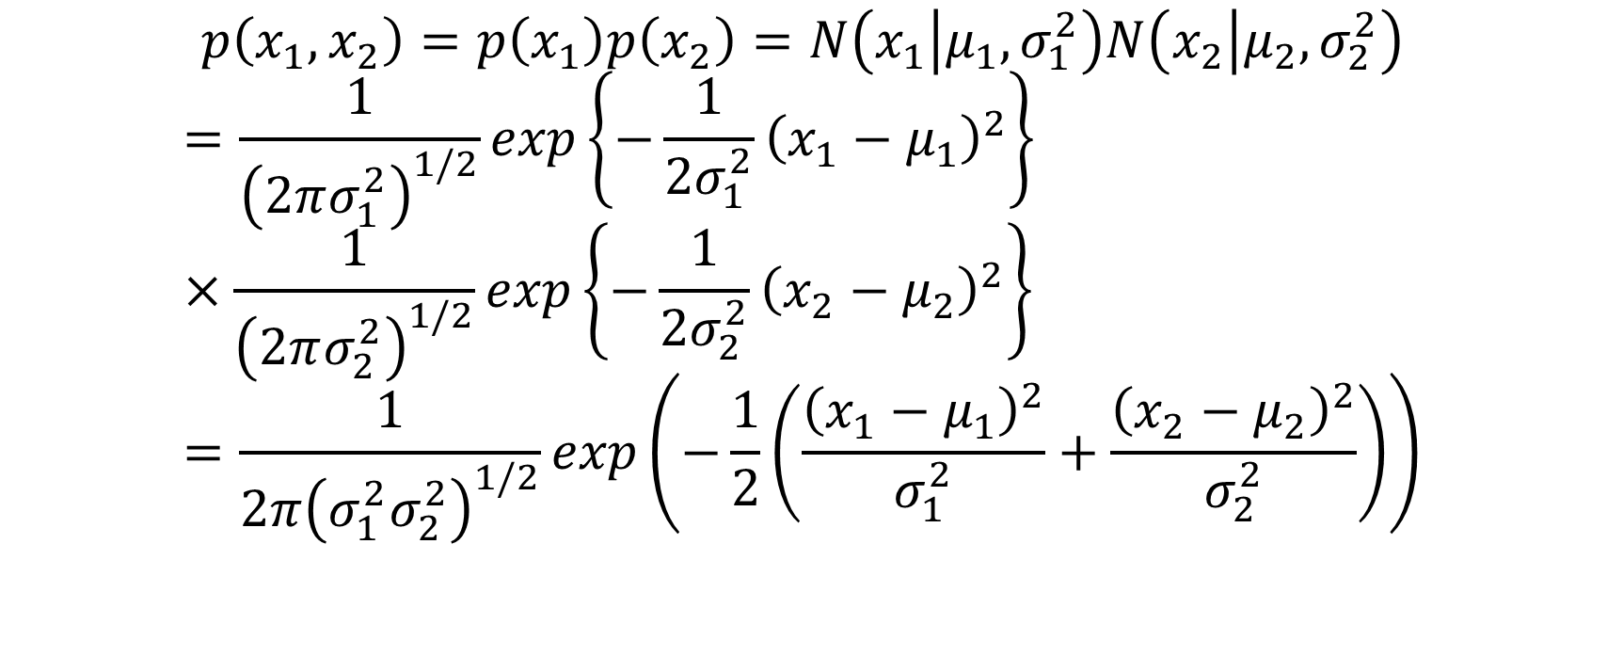
二维高斯分布
$$p\left(x_{1},x_{2}\right)=p\left(x_{1}\right)p\left(x_{2}\right)=N\left(x_{1} | μ_{1},σ_{1}^{2}\right)N\left(x_{2} | μ_{2},σ_{2}^{2}\right)$$
$$=\frac{1}{{\left(2πσ_{1}^{2}\right)}^{1/2}}exp\left\{−\frac{1}{2σ_{1}^{2}}{\left(x_{1}−μ_{1}\right)}^{2}\right\}×\frac{1}{{\left(2πσ_{2}^{2}\right)}^{1/2}}exp\left\{−\frac{1}{2σ_{2}^{2}}{\left(x_{2}−μ_{2}\right)}^{2}\right\}=\frac{1}{2π{\left({σ_{1}^{2}σ}_{2}^{2}\right)}^{1/2}}exp\left(−\frac{1}{2}\left(\frac{{\left(x_{1}−μ_{1}\right)}^{2}}{σ_{1}^{2}}+\frac{{\left(x_{2}−μ_{2}\right)}^{2}}{σ_{2}^{2}}\right)\right)$$

Slide 15
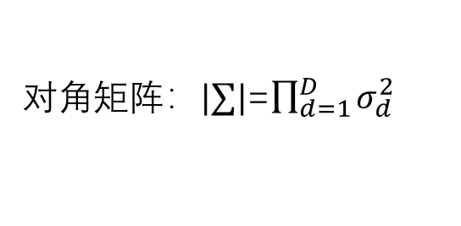
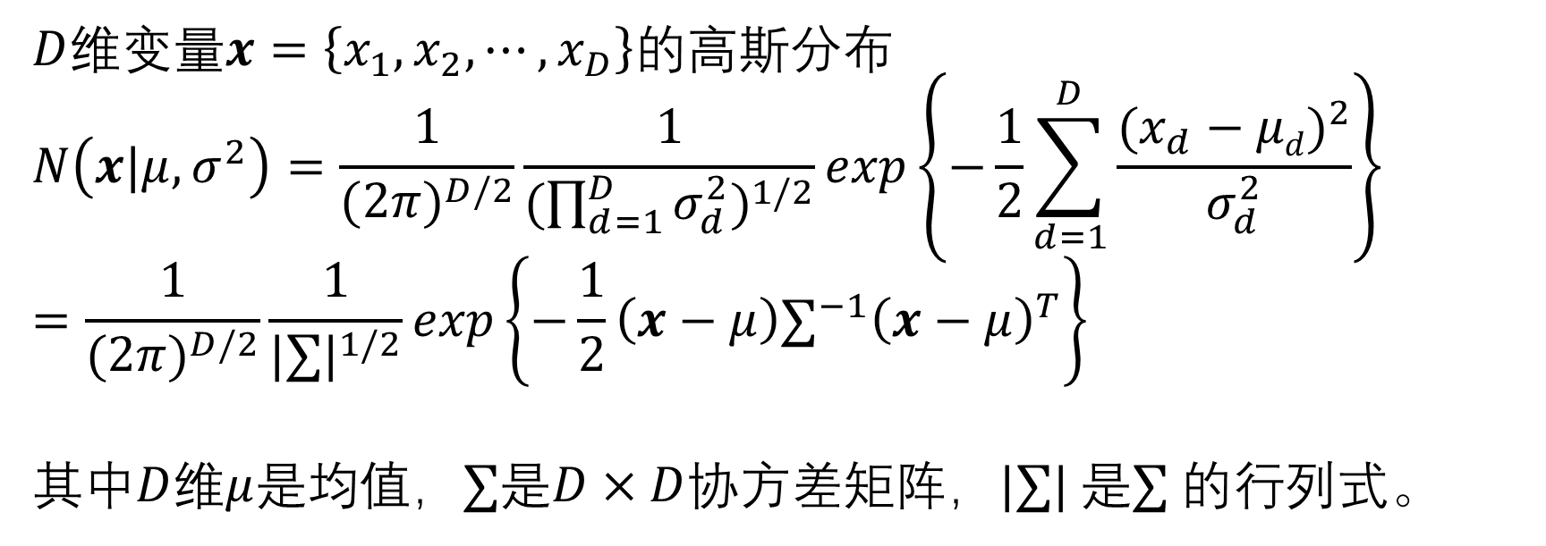
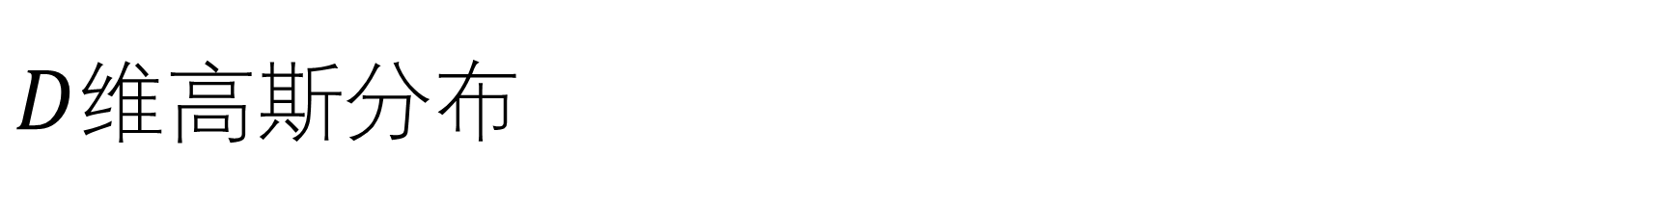
$D$维高斯分布
$D$维变量$x=\left\{x_{1},x_{2},⋯,x_{D}\right\}$的高斯分布
$$N\left(x|μ,σ^{2}\right)=\frac{1}{{(2π)}^{D/2}}\frac{1}{{(\prod_{d=1}^{D}{σ_{d}^{2}})}^{1/2}}exp\left\{−\frac{1}{2}\sum_{d=1}^{D}{\frac{{(x_{d}−μd)}^{2}}{σ_{d}^{2}}}\right\}=\frac{1}{{(2π)}^{D/2}}\frac{1}{{|∑|}^{1/2}}exp\left\{−\frac{1}{2}{\left(x−μ\right)∑^{−1}\left(x−μ\right)}^{T}\right\}$$
其中$D$维$μ$是均值，$∑$是$D×D$协方差矩阵，$|∑|$是$∑$的行列式。
对角$矩阵：|∑|$=$\prod_{d=1}^{D}{σ_{d}^{2}}$

Slide 16
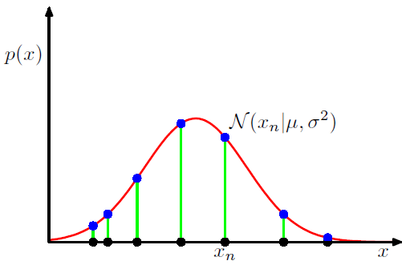
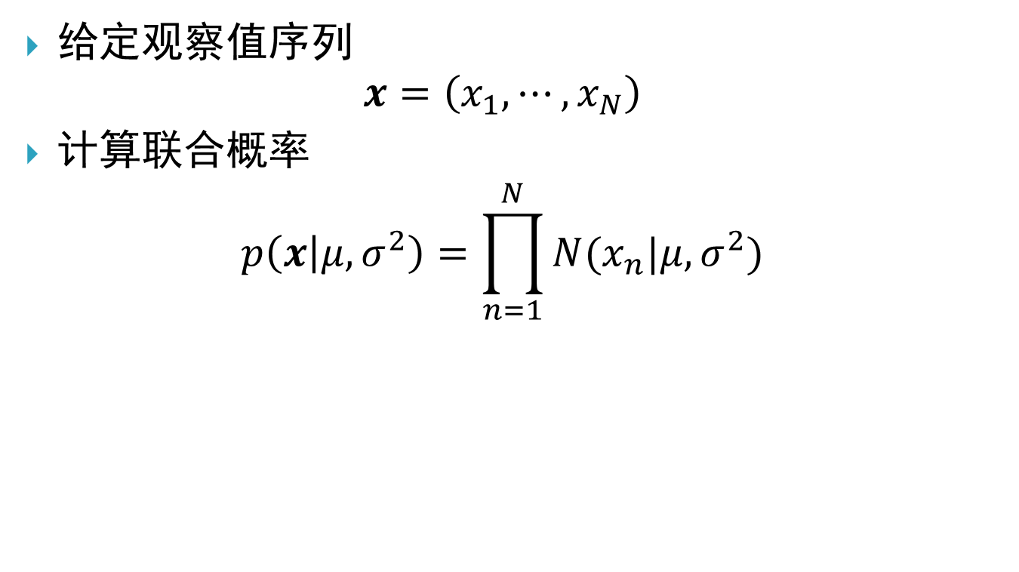
观察系列的概率计算
给定观察值序列
$$x=\left(x_{1},⋯,x_{N}\right)$$
计算联合概率
$$p\left(x | μ,σ^{2}\right)=\prod_{n=1}^{N}{N(x_{n}|μ,σ^{2})}$$

Slide 17
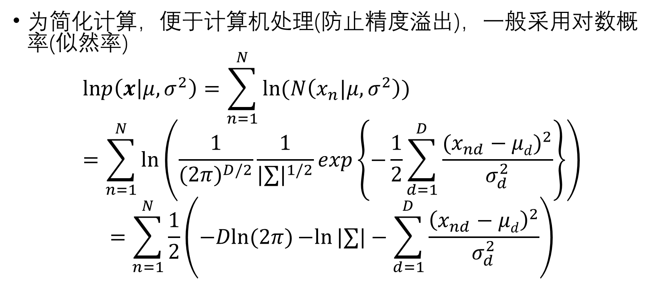
对数概率
为简化计算，便于计算机处理(防止精度溢出)，一般采用对数概率(似然率)
$$lnp\left(x | μ,σ^{2}\right)=\sum_{n=1}^{N}{ln⁡(N\left(x_{n}|μ,σ^{2}\right))}=\sum_{n=1}^{N}{ln⁡\left(\frac{1}{{(2π)}^{D/2}}\frac{1}{{|∑|}^{1/2}}exp\left\{−\frac{1}{2}\sum_{d=1}^{D}{\frac{{(x_{nd}−μd)}^{2}}{σ_{d}^{2}}}\right\}\right)}$$
$$=\sum_{n=1}^{N}{\frac{1}{2}\left(−Dln(2π)⁡−ln⁡|∑|−\sum_{d=1}^{D}{\frac{{\left(x_{nd}−μd\right)}^{2}}{σ_{d}^{2}}}\right)}$$

Slide 18
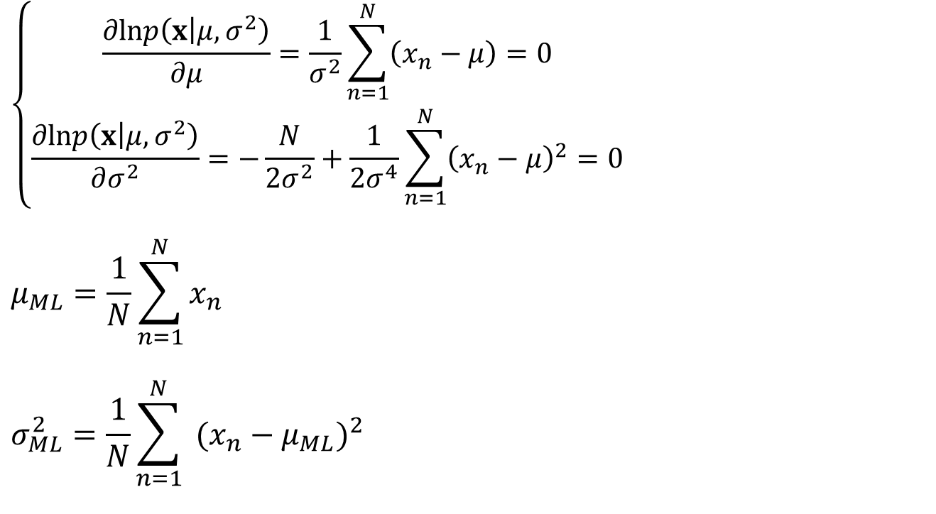
最大似然(Maximum Likelihood, ML)估计
$$\left\{\begin{aligned}\frac{∂lnp\left(x | μ,σ^{2}\right)}{∂μ}=\frac{1}{σ^{2}}\sum_{n=1}^{N}{\left(x_{n}−μ\right)=0} \\ \frac{∂lnp\left(x | μ,σ^{2}\right)}{∂σ^{2}}=−\frac{N}{2σ^{2}}+\frac{1}{2σ^{4}}\sum_{n=1}^{N}{{\left(x_{n}−μ\right)}^{2}}=0\end{aligned}\right.$$
$$μ_{ML}=\frac{1}{N}\sum_{n=1}^{N}{x_{n}}$$
$$σ_{ML}^{2}=\frac{1}{N}\sum_{n=1}^{N}{{ (x_{n}−μ_{ML})}^{2}}$$

Slide 19
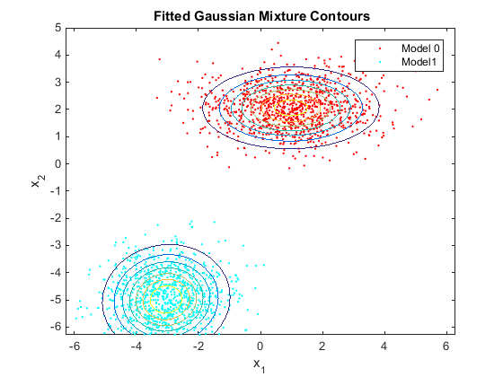
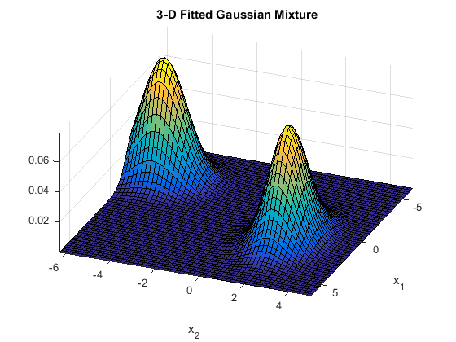
5.3 高斯混合模型（GMM）

Slide 20
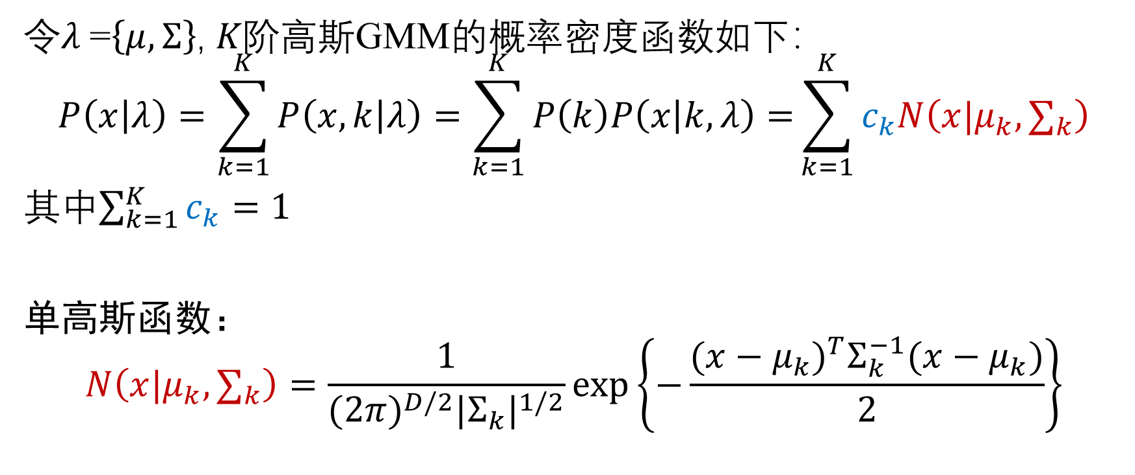
高斯混合模型（GMM）
令$λ$=$\left\{μ,Σ\right\}$, $K阶$高斯GMM的概率密度函数如下：
$$P\left(x | λ\right)=\sum_{k=1}^{K}{P\left(x,k | λ\right)=\sum_{k=1}^{K}{P\left(k\right)P\left(x | k,λ\right)=}}\sum_{k=1}^{K}{c_{k}N\left(x|μ_{k}, ∑_{k}\right)}$$
其中$\sum_{k=1}^{K}{c_{k}}=1$
单高斯函数：
$$N\left(x|μ_{k}, ∑_{k}\right)=\frac{1}{{(2π)}^{D/2}{|Σ_{k}|}^{1/2}}exp\left\{−\frac{{(x−μ_{k})}^{T}Σ_{k}^{−1}(x−μ_{k})}{2}\right\}$$

Slide 21
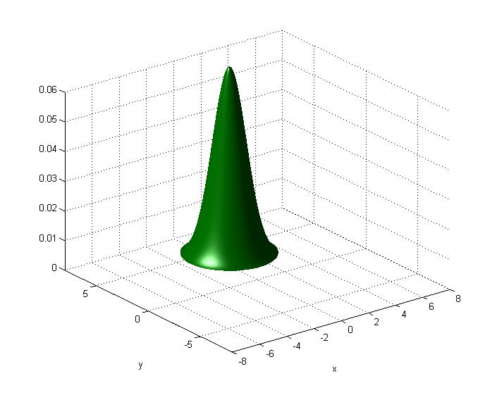
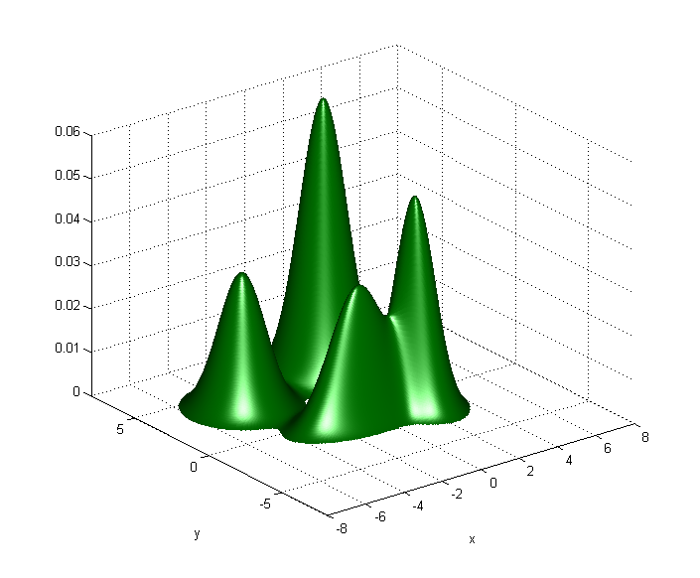



高斯混合模型（GMM）
$$c_{k}$$
$$μ_{k}$$
$$Σ_{k}$$
Dim 2
Dim 1

Slide 22
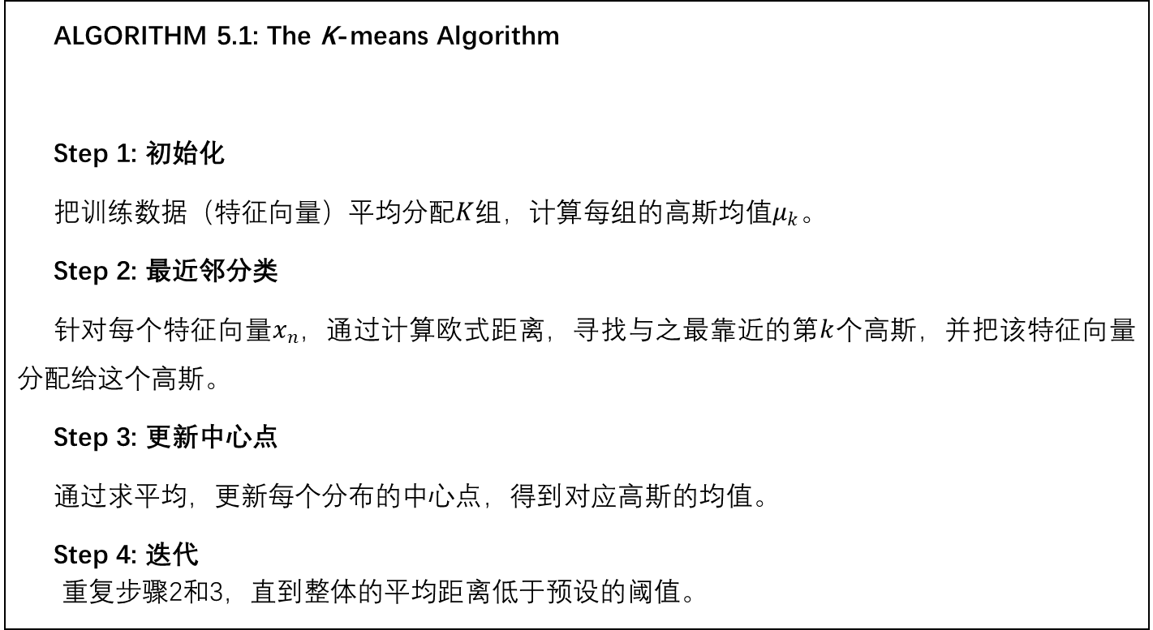
GMM的初始化—K-means算法
ALGORITHM 5.1: The K-means Algorithm
Step 1: 初始化
把训练数据（特征向量）平均分配$K$组，计算每组的高斯均值$μ_{k}$。
Step 2: 最近邻分类
针对每个特征向量$x_{n}$，通过计算欧式距离，寻找与之最靠近的第$k$个高斯，并把该特征向量分配给这个高斯。
Step 3: 更新中心点
通过求平均，更新每个分布的中心点，得到对应高斯的均值。
Step 4: 迭代
重复步骤2和3，直到整体的平均距离低于预设的阈值。

Slide 23
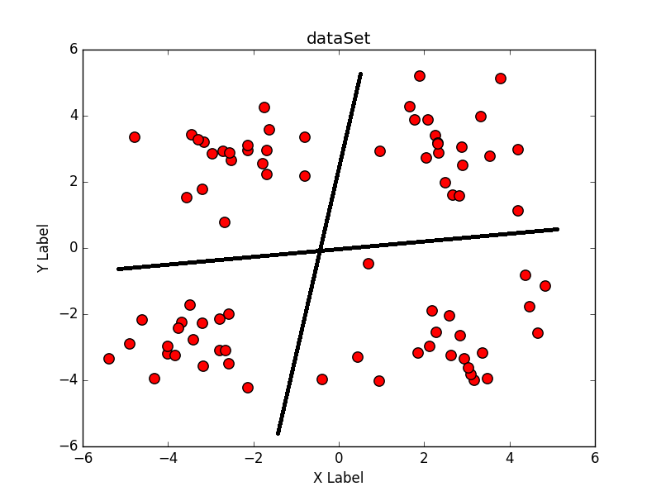
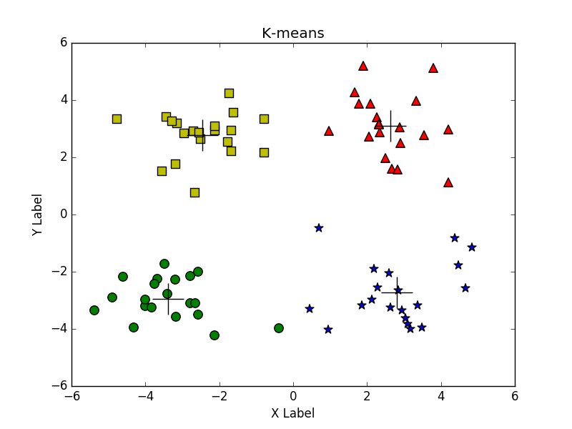
GMM的初始化—K-means算法

Slide 24
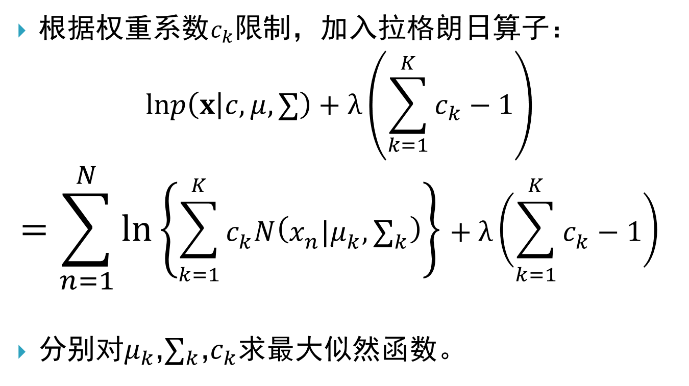
GMM的似然函数
根据权重系数$c_{k}$限制，加入拉格朗日算子：
$$lnp\left(x | c,μ,∑\right)+λ\left(\sum_{k=1}^{K}{c_{k}−1}\right)$$
$$=\sum_{n=1}^{N}{ln\left\{\sum_{k=1}^{K}{c_{k}N\left(x_{n}|μ_{k}, ∑_{k}\right)}\right\}}+λ\left(\sum_{k=1}^{K}{c_{k}−1}\right)$$
分别对$μ_{k}$,$∑_{k}$,$c_{k}$求最大似然函数。

Slide 25
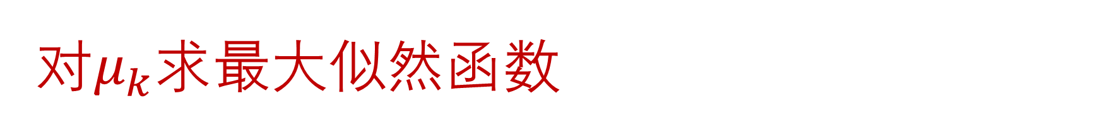
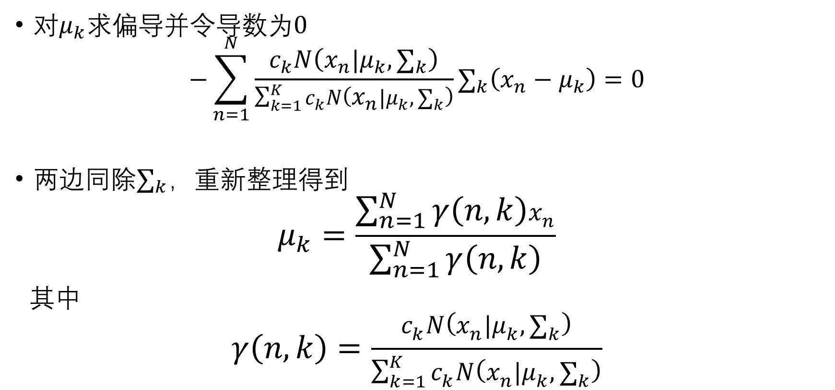
对$μ_{k}$求最大似然函数
对$μ_{k}$求偏导并令导数为0
$$−\sum_{n=1}^{N}{\frac{c_{k}N\left(x_{n}|μ_{k}, ∑_{k}\right)}{\sum_{k=1}^{K}{c_{k}N\left(x_{n}|μ_{k}, ∑_{k}\right)}}}∑_{k}\left(x_{n}−μ_{k}\right)=0$$
两边同除$∑_{k}$，重新整理得到
$$μ_{k}=\frac{\sum_{n=1}^{N}{γ\left(n,k\right)x_{n}}}{\sum_{n=1}^{N}{γ\left(n,k\right)}}$$
其中
$$γ\left(n,k\right)=\frac{c_{k}N\left(x_{n}|μ_{k}, ∑_{k}\right)}{\sum_{k=1}^{K}{c_{k}N\left(x_{n}|μ_{k}, ∑_{k}\right)}}$$

Slide 26
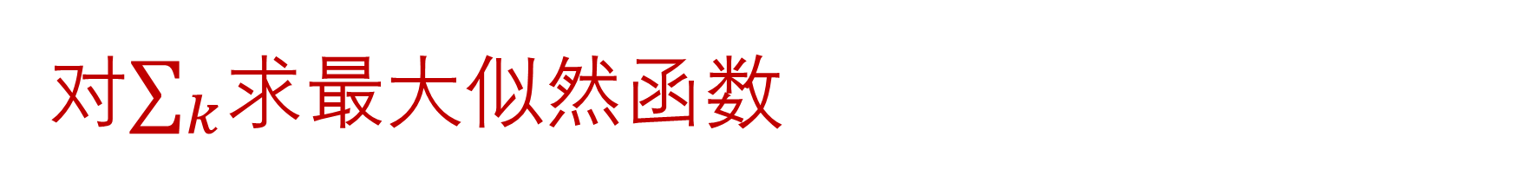
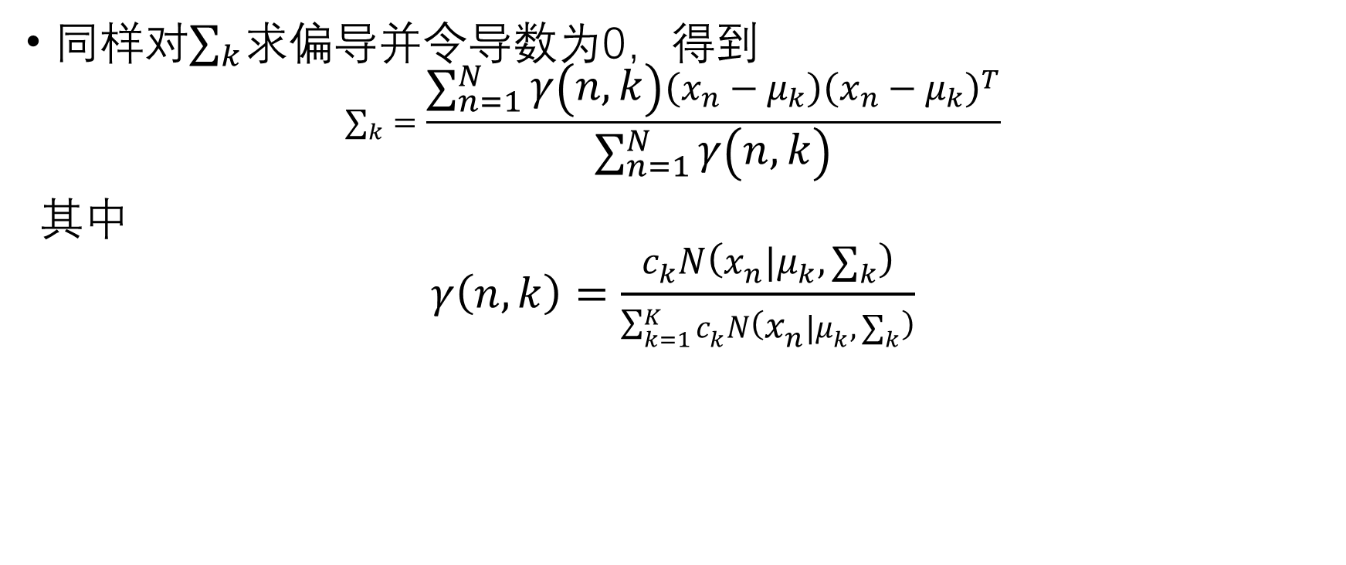
对$∑_{k}$求最大似然函数
同样对$∑_{k}$求偏导并令导数为0，得到
$$∑_{k}=\frac{\sum_{n=1}^{N}{γ\left(n,k\right)\left(x_{n}−μ_{k}\right){\left(x_{n}−μ_{k}\right)}^{T}}}{\sum_{n=1}^{N}{γ\left(n,k\right)}}$$
其中
$$γ\left(n,k\right)=\frac{c_{k}N\left(x_{n}|μ_{k}, ∑_{k}\right)}{\sum_{k=1}^{K}{c_{k}N\left(x_{n}|μ_{k}, ∑_{k}\right)}}$$

Slide 27
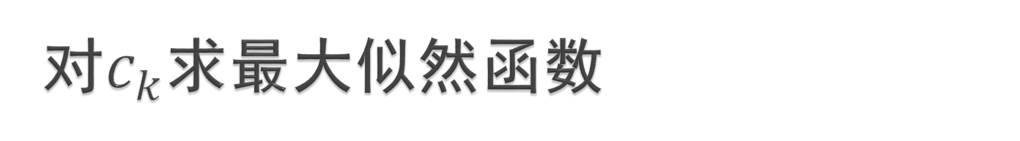
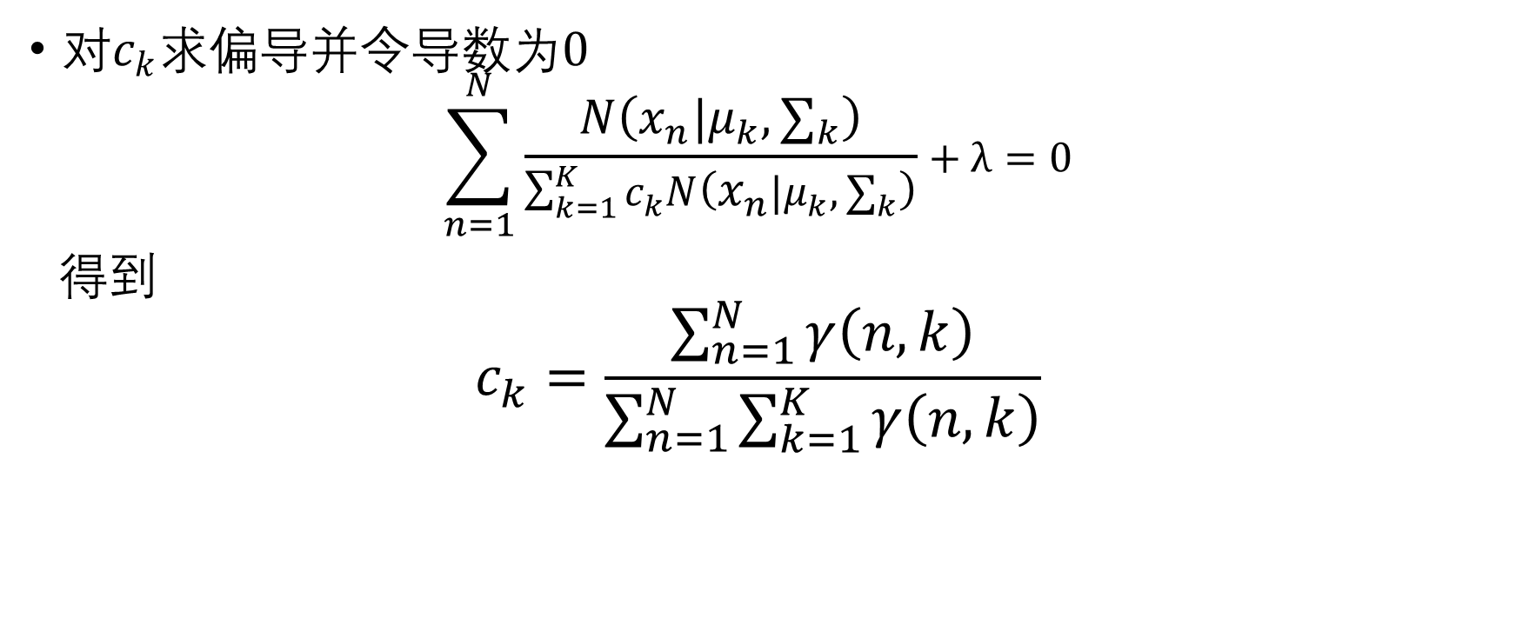
对$c_{k}$求最大似然函数
对$c_{k}$求偏导并令导数为0
$$\sum_{n=1}^{N}{\frac{N\left(x_{n}|μ_{k}, ∑_{k}\right)}{\sum_{k=1}^{K}{c_{k}N\left(x_{n}|μ_{k}, ∑_{k}\right)}}+λ=0}$$
得到
$$c_{k}=\frac{\sum_{n=1}^{N}{γ\left(n,k\right)}}{\sum_{n=1}^{N}{\sum_{k=1}^{K}{γ\left(n,k\right)}}}$$

Slide 28
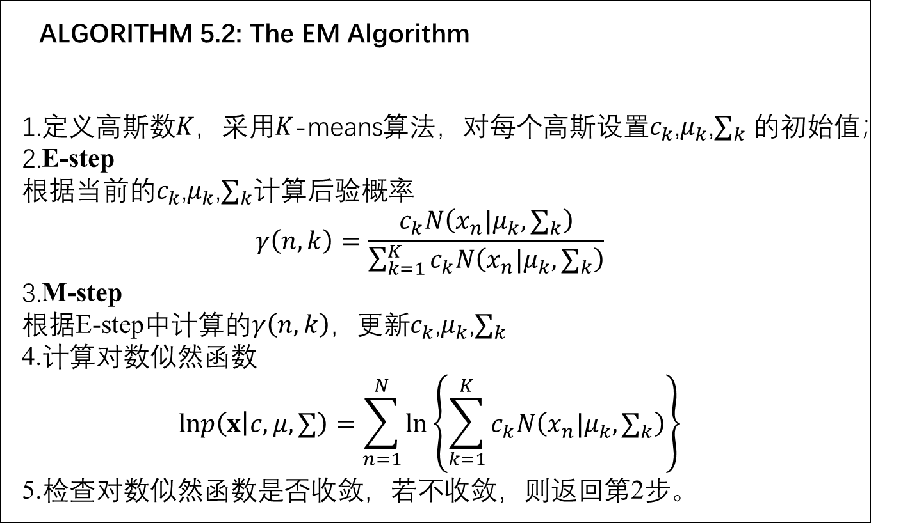
EM算法估计GMM参数
ALGORITHM 5.2: The EM Algorithm
1.定义高斯数$K$，采用$K$-means算法，对每个高斯设置$c_{k}$,$μ_{k}$,$∑_{k}$的初始值；
2.E-step
根据当前的$c_{k}$,$μ_{k}$,$∑_{k}$计算后验概率
$$γ\left(n,k\right)=\frac{c_{k}N\left(x_{n}|μ_{k}, ∑_{k}\right)}{\sum_{k=1}^{K}{c_{k}N\left(x_{n}|μ_{k}, ∑_{k}\right)}}$$
3.M-step
根据E-step中计算的$γ\left(n,k\right)$，更新$c_{k}$,$μ_{k}$,$∑_{k}$
4.计算对数似然函数
$$lnp\left(x | c,μ,∑\right)=\sum_{n=1}^{N}{ln\left\{\sum_{k=1}^{K}{c_{k}N\left(x_{n}|μ_{k}, ∑_{k}\right)}\right\}}$$
5.检查对数似然函数是否收敛，若不收敛，则返回第2步。

Slide 29
HMM分类
离散HMM:
离散的符号作为观察值。
b_{j}(k)
连续HMM:
观察值为连续概率密度函数
每个状态有不同的一组概率密度函数。
b_{j}(x)
半连续HMM
观察值为连续概率密度函数
所有状态共享一组概率密度函数。
b_{j}(x)

Slide 30











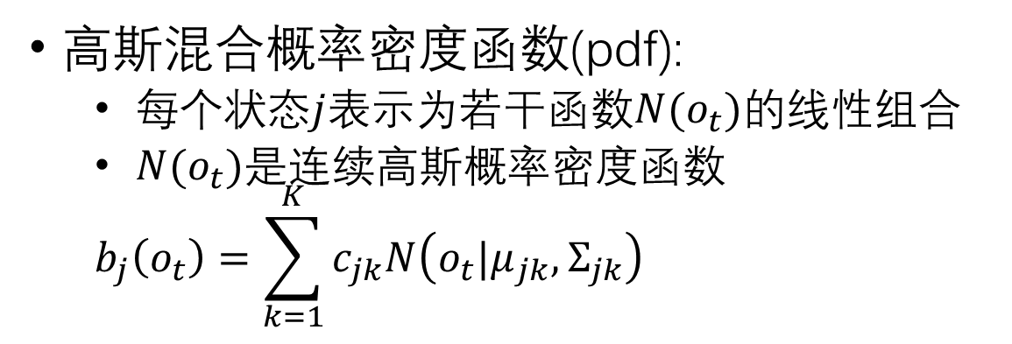







5.4 GMM-HMM
高斯混合概率密度函数(pdf):
每个状态$j$表示为若干函数$N(o_{t})$的线性组合
$N(o_{t})$是连续高斯概率密度函数
$$b_{j}\left(o_{t}\right)=\sum_{k=1}^{K}{c_{jk}N\left(o_{t}|μ_{jk},Σ_{jk}\right)}$$
$$a_{22}$$
$$a_{33}$$
$$a_{44}$$
$${ s}_{1}$$
$$a_{12}$$
$$s_{2}$$
$$a_{23}$$
$$s_{3}$$
$$a_{34}$$
$${ s}_{4}$$
$$a_{45}$$
$${ s}_{5}$$
GMM
$$o_{1}$$
$$o_{2}$$
$$o_{3}$$
$$o_{4}$$
$$⋯⋯⋯$$
$$o_{t}$$
t

Slide 31













GMM-HMM
每个发射状态1个高斯
<BEGINHMM>
<NUMSTATES> 5
<STATE> 2
<MEAN> 6
0.1 0.2 0.3 0.8 0.4 0.4
<VARIANCE> 6
1.0 2.0 0.5 1.0 3.0 0.8
<STATE> 3
<MEAN> 6
0.3 0.2 0.4 0.7 0.5 0.6
<VARIANCE> 6
2.0 3.0 4.0 1.5 1.0 2.5
<STATE> 4
<MEAN> 6
0.2 0.2 0.4 0.9 0.7 0.8
<VARIANCE> 6
0.5 3.0 2.0 3.0 2.0 0.5
<TRANSP> 5
0.0 1.0 0.0 0.0 0.0
0.0 0.6 0.4 0.0 0.0
0.0 0.0 0.5 0.5 0.0
0.0 0.0 0.6 0.4 0.0
0.0 0.0 0.0 0.0 0.0
<ENDHMM>
$$a_{22}$$
$$a_{33}$$
$$a_{44}$$
s₁
$$a_{12}$$
s₂
$$a_{23}$$
s₃
$$a_{34}$$
s₄
$$a_{45}$$
s₅
$$o_{1}$$
$$o_{2}$$
$$o_{3}$$
$$o_{4}$$
$$⋯⋯⋯$$
$$o_{T}$$
t

Slide 32
GMM-HMM
每个发射状态4个高斯
<STATE> 2
<NUMMIXES> 4
<MIXTURE> 1 0.2
<MEAN> 6
0.1 0.2 0.3 0.8 0.4 0.4
<VARIANCE> 6
1.0 2.0 0.5 1.0 3.0 0.8
<MIXTURE> 2 0.3
<MEAN> 6
0.1 0.2 0.3 0.8 0.4 0.4
<VARIANCE> 6
1.0 2.0 0.5 1.0 3.0 0.8
<MIXTURE> 3 0.3
<MEAN> 6
0.1 0.2 0.3 0.8 0.4 0.4
<VARIANCE> 6
1.0 2.0 0.5 1.0 3.0 0.8
<MIXTURE> 4 0.2
<MEAN> 6
0.1 0.2 0.3 0.8 0.4 0.4
<VARIANCE> 6
1.0 2.0 0.5 1.0 3.0 0.8
$$a_{22}$$
$$a_{33}$$
$$a_{44}$$
s₁
$$a_{12}$$
s₂
$$a_{23}$$
s₃
$$a_{34}$$
s₄
$$a_{45}$$
s₅
$$o_{1}$$
$$o_{2}$$
$$o_{3}$$
$$o_{4}$$
$$⋯⋯⋯$$
$$o_{T}$$
t

Slide 33
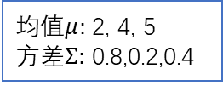
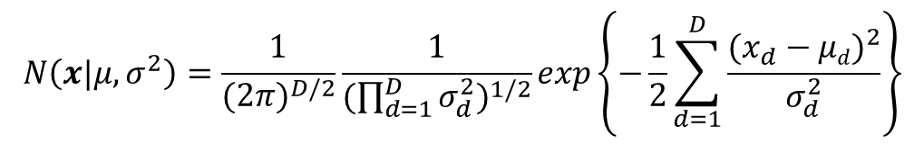
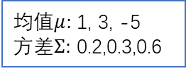

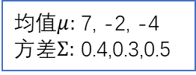



GMM概率计算
$$N\left(x|μ,σ^{2}\right)=\frac{1}{{(2π)}^{D/2}}\frac{1}{{(\prod_{d=1}^{D}{σ_{d}^{2}})}^{1/2}}exp\left\{−\frac{1}{2}\sum_{d=1}^{D}{\frac{{(x_{d}−μd)}^{2}}{σ_{d}^{2}}}\right\}$$
均值$μ:$ 3, 7, 4
方差$Σ:$ 0.1,0.2,0.4
$$\frac{1}{{(2π)}^{3/2}}\frac{1}{{\left(0.1×0.2×0.4\right)}^{1/2}}exp\left\{−\frac{1}{2}\left(\frac{{\left(−1−3\right)}^{2}}{0.1}+\frac{{\left(2−7\right)}^{2}}{0.2}+\frac{{\left(6−4\right)}^{2}}{0.4}\right)\right\}$$
0.2
输入特征
均值$μ:$ 7, -2, -4
方差$Σ:$ 0.4,0.3,0.5
$$\frac{1}{{(2π)}^{3/2}}\frac{1}{{\left(0.4×0.3×0.5\right)}^{1/2}}exp\left\{−\frac{1}{2}\left(\frac{{\left(−1−7\right)}^{2}}{0.4}+\frac{{\left(2+2\right)}^{2}}{0.3}+\frac{{\left(6+4\right)}^{2}}{0.5}\right)\right\}$$
-1
2
6
GMM
0.4
0.3
均值$μ:$ 1, 3, -5
方差$Σ:$ 0.2,0.3,0.6
$$\frac{1}{{(2π)}^{3/2}}\frac{1}{{\left(0.2×0.3×0.6\right)}^{1/2}}exp\left\{−\frac{1}{2}\left(\frac{{\left(−1−1\right)}^{2}}{0.2}+\frac{{\left(2−3\right)}^{2}}{0.3}+\frac{{\left(6+5\right)}^{2}}{0.6}\right)\right\}$$
0.1
均值$μ:$ 2, 4, 5
方差$Σ:$ 0.8,0.2,0.4
$$\frac{1}{{(2π)}^{3/2}}\frac{1}{{\left(0.8×0.2×0.4\right)}^{1/2}}exp\left\{−\frac{1}{2}\left(\frac{{\left(−1−2\right)}^{2}}{0.8}+\frac{{\left(2−4\right)}^{2}}{0.2}+\frac{{\left(6−5\right)}^{2}}{0.4}\right)\right\}$$

Slide 34
5.5 GMM-HMM的训练
需要重估的参数
起始概率
转移概率
各状态中不同pdf的权重
各状态中不同pdf的均值和方差

Slide 35

GMM-HMM参数重估
若观察概率为混合高斯分布形式，即
$$b_{j}(o_{t})=\sum_{k=1}^{K}{c_{jk}N(o_{t},μ_{jk},Σ_{jk})}$$
定义针对状态$j$的第$k$个高斯的统计量如下：
$$γ_{t}^{c}(j,k)=\left[\frac{α_{t}(j)β_{t}(j)}{\sum_{j=1}^{N}{α_{t}(j)β_{t}(j)}}\right]\left[\frac{c_{jk}N(o_{t}^{c},μ_{jk},Σ_{jk})}{\sum_{k=1}^{K}{c_{jk}N(o_{t}^{c},μ_{jk},Σ_{jk})}}\right]$$
$$=\left\{\begin{aligned}&\frac{1}{P(O|λ)}π_{j}β_{1}(j)c_{jk}N(o_{1}^{c},μ_{jk},U_{jk}), t=1 \\ &\frac{1}{P(O|λ)}\sum_{i=1}^{N}{α_{t−1}(i)a_{ij}β_{t}(j)c_{jk}N(o_{t}^{c},μ_{jk},U_{jk}), t>1.}\end{aligned}\right.$$

Slide 36

GMM-HMM参数重估
$$a_{ij}=\frac{\sum_{c=1}^{C}{\sum_{t=1}^{T_{c}−1}{ξ_{t}^{c}(i,j)}}}{\sum_{c=1}^{C}{\sum_{t=1}^{T_{c}−1}{γ_{t}^{c}(i)}}}$$
$$c_{jk}=\frac{\sum_{c=1}^{C}{\sum_{t=1}^{T_{c}}{γ_{t}^{c}(j,k)}}}{\sum_{k=1}^{K}{\sum_{c=1}^{C}{\sum_{t=1}^{T_{c}}{γ_{t}^{c}(j,k)}}}}$$
$$μ_{jk}=\frac{\sum_{c=1}^{C}{\sum_{t=1}^{T_{c}}{γ_{t}^{c}(j,k)o_{t}^{c}}}}{\sum_{c=1}^{C}{\sum_{t=1}^{T_{c}}{γ_{t}^{c}(j,k)}}}$$
$$Σ_{jk}=\frac{\sum_{c=1}^{C}{\sum_{t=1}^{T_{c}}{γ_{t}^{c}(j,k)(o_{t}^{c}−μ_{jk})(o_{t}^{c}−μ_{jk})^{′}}}}{\sum_{c=1}^{C}{\sum_{t=1}^{T_{c}}{γ_{t}^{c}(j,k)}}}$$
其中C为训练条数，$ξ_{t}^{c}(i,j)$为第$c$条语音在$t时刻$从状态$i$到状态$j$的统计量。
四个参数的估计，均跟前向和后向概率关联，是一种软判决，即分配到状态的观察值多少是用概率来调节的。
这样的分配机制跟普通HMM的训练过程是类似的，即均为Baum-Welch算法。

Slide 37
Viterbi训练流程
模型初始化
通过Viterbi对齐，是一种硬判决，即每个观察值只跟一个状态对应。
训练数据
Viterbi对齐求状态序列
否
是否收敛
是
根据对齐状态序列重新分配训练样本
模型参数
重估公式

Slide 38
5.6 模型自适应
自适应的必要性
口音
感冒...
经典的自适应算法：
1994年提出的最大后验概率估计（Maximum A Posteriori Estimation，MAP）
1995年提出的最大似然线性回归（Maximum Likelihood Linear Regression，MLLR）

Slide 39

5.6 模型自适应—MAP
MAP算法
本质上是重新训练一次，对原$B$矩阵进行微调
特点：简单，对每个HMM单独自适应，只需一次发音
$$\hat{λ}=ελ+(1−ε)λ^{′},0≤ε≤1$$
针对GMM的均值参数，基于原有均值$μ_{0}$和自适应数据$X=\left\{x_{1},x_{2},⋯,x_{T}\right\}$，得到新的自适应均值$\hat{μ}$如下：
$\hat{μ}=\frac{τμ_{0}+\sum_{t=1}^{T}{γ_{t}x_{t}}}{τ+\sum_{t=1}^{T}{γ_{t}}}$
其中$τ$控制原有模型均值和自适应数据之间的平衡（一般取值$0≤τ≤20$），$γ_{t}$是对应高斯在时刻$t$的统计量。

Slide 40

5.6 模型自适应—MLLR
MLLR算法
本质：将原模型的参数进行线性变换后再进行识别
特点：少量语音可以对所有模型进行自适应，只要得到线性变换矩阵即可
$$\hat{μ}=Aμ+b$$
假如声学特征是$d$维向量，则$A$为$d×d$维矩阵，$b$为$d$维向量。定义$W=\left[bA\right]$，$η={\left[1μ^{T}\right]}^{T}$，则有
$\hat{μ}=Wη$
其中转换矩阵$W$采用自适应数据估计得到，并且可以由所有或部分高斯共用。

Slide 41
5.7 本章小结
重点讲解了GMM的定义，特别是与HMM的结合，用于特征序列的建模。
本章的难点在于输入的多维特征如何跟HMM的每个状态结合起来，并用该状态的GMM参数计算其观察概率。
通过课程实践，加强对GMM-HMM的理解。

